Slide 1
Psalm 12 (DNP) t. A.J. Molenaar; m. Genève 1551

Slide 2
Psalm 12 (DNP) t. A.J. Molenaar; m. Genève 1551

Slide 3
Psalm 12 (DNP) t. A.J. Molenaar; m. Genève 1551

Slide 4
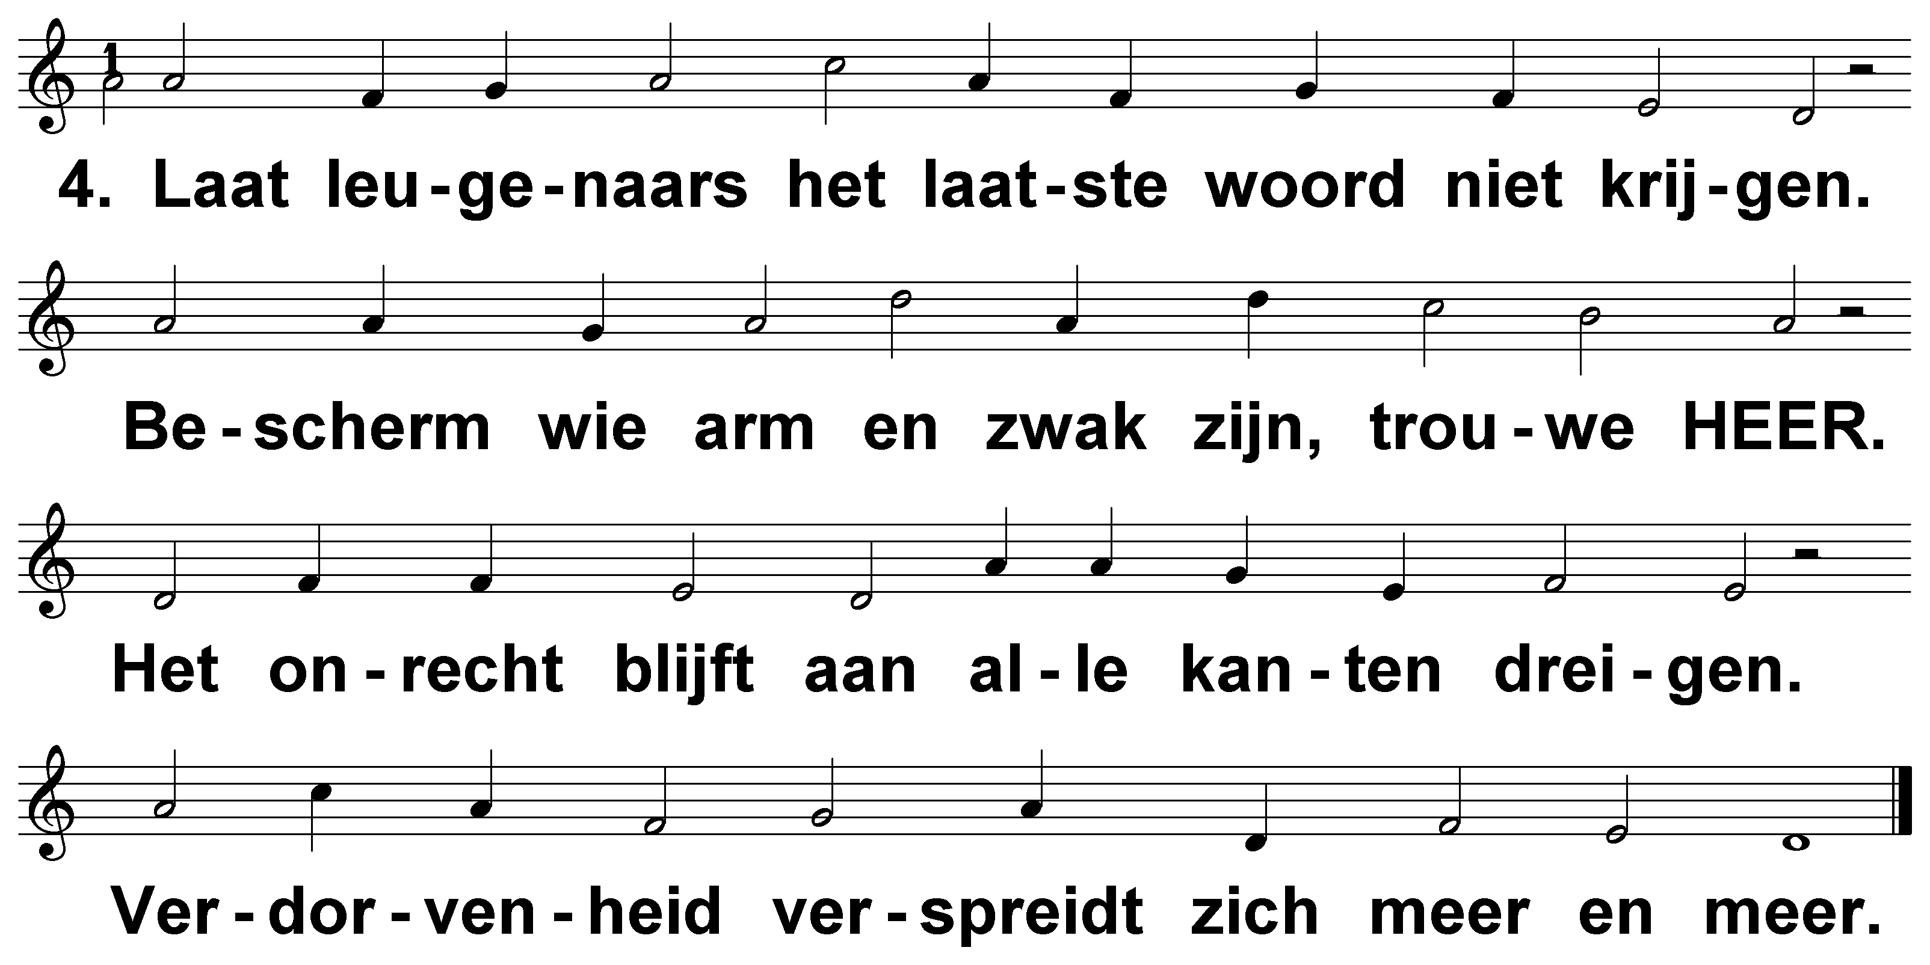
Psalm 12 (DNP) t. A.J. Molenaar; m. Genève 1551

